Slide 1


Slide 2




فرایند تحویل پایان نامه/ رساله در پیشخوان خدمت گلستان و
ثبت درخواست در ایرانداک
آذر ماه سال 1402

Slide 3

تحویل پایان نامه
پس از دفاع و گرفتن تایید انجام اصلاحات از استاد راهنما
تهیه نسخه نهايي پايان نامه بر اساس دستورالعمل نگارش پایان نامه دانشگاه
تحویل پایان نامه/ رساله از طریق پیشخوان گلستان
مقطع دکتری
مقطع کارشناسی ارشد
دفاع با نامه پذیرش مقاله
دفاع با مقاله چاپ شده
حداکثر تا سه ماه بعد از تاریخ دفاع
تا زمان چاپ مقاله
حداکثر تا سه ماه بعد از تاریخ دفاع
مدیریت تحصیلات تکمیلی دانشگاه الزهرا
1/35

Slide 4
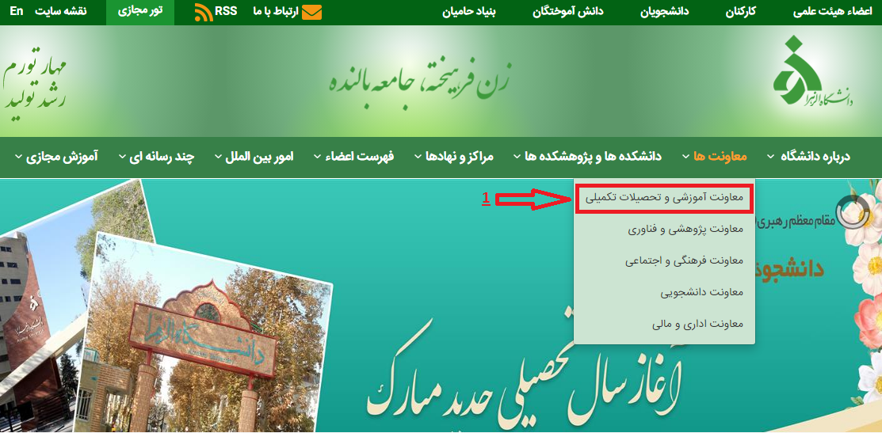
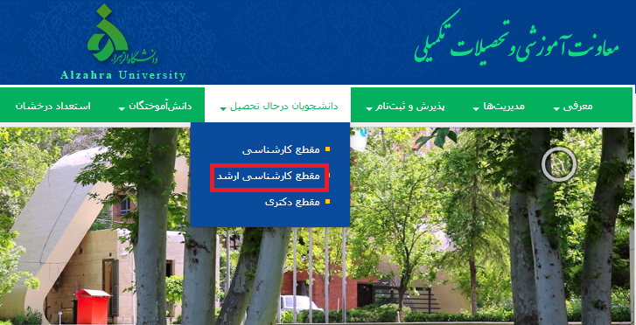
دسترسی به دستورالعمل و الگو پایان نامه/ رساله در سایت تحصیلات تکمیلی
2
2/35
مدیریت تحصیلات تکمیلی دانشگاه الزهرا

Slide 5
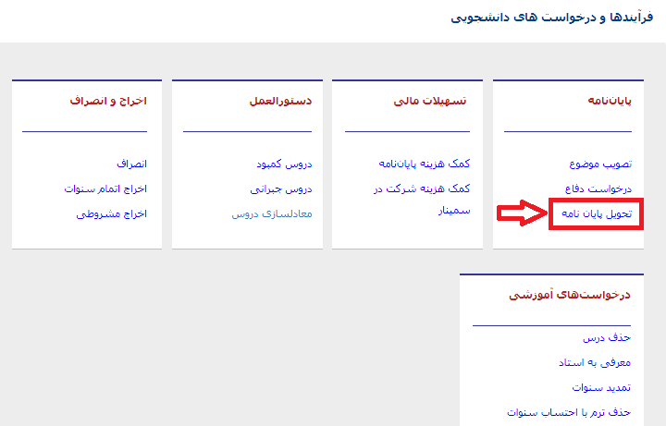
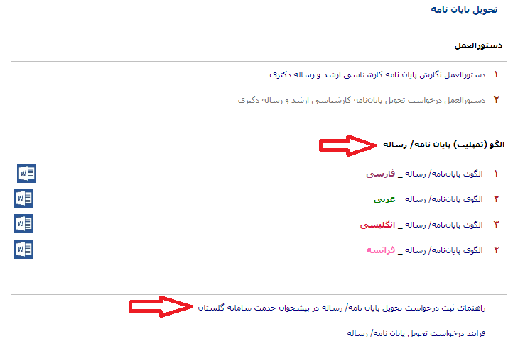
دسترسی به دستورالعمل و الگو پایان نامه/ رساله در سایت تحصیلات تکمیلی
3/35
مدیریت تحصیلات تکمیلی دانشگاه الزهرا

Slide 6
فرایند تحویل پایان نامه/ رساله
گام 1
گام 2
بارگذاری فایل های پایان نامه/ رساله در ایرانداک
1- فایل word پایان نامه/ رساله
2- فایل pdf پایان نامه/ رساله
بارگذاری فایل های پایان نامه/ رساله در گلستان
1- فایل word پایان نامه/ رساله
2- فایل pdf پایان نامه/ رساله
3- فایل pdf صفحات منتخب پایان نامه/ رساله
بعد از پذیرش ایرانداک
4/35
2/26
مدیریت تحصیلات تکمیلی دانشگاه الزهرا

Slide 7
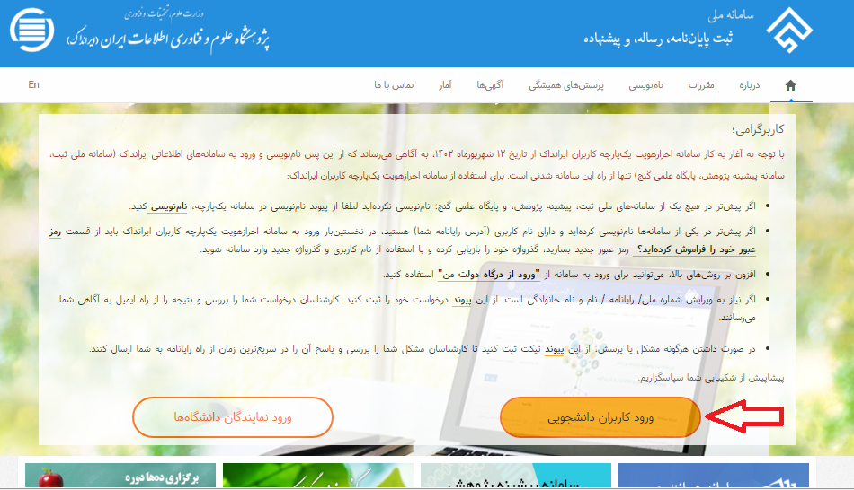
ثبت فایل پایان‌نامه در ایرانداک- ورود به حساب کاربری
5/35
مدیریت تحصیلات تکمیلی دانشگاه الزهرا

Slide 8
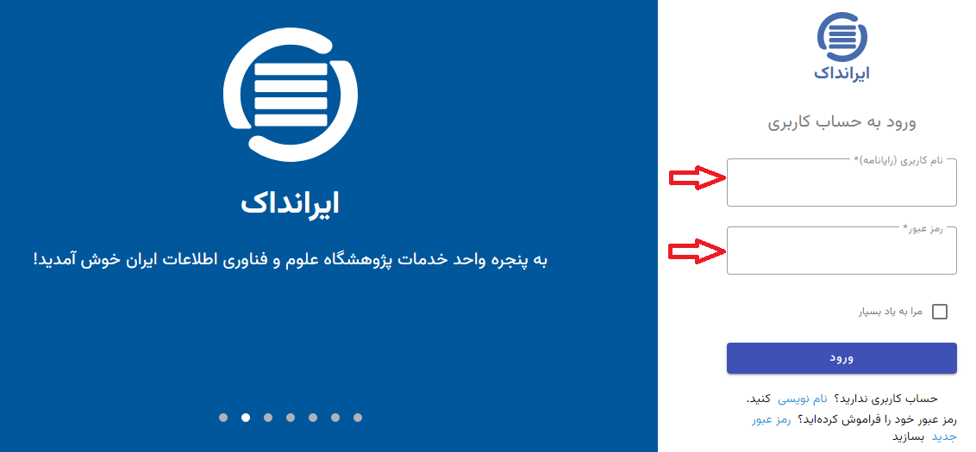
ثبت فایل پایان‌نامه در ایرانداک- ورود به حساب کاربری
6/35
مدیریت تحصیلات تکمیلی دانشگاه الزهرا

Slide 9
ثبت فایل پروپزال در ایرانداک
2
1
بعد ازدفاع
از پایان نامه/ رساله
ثبت پیشنهاده
(پروپزال)
نام نویسی
3
- ثبت اطلاعات پروپزال
- بارگذاری فایل‌های پروپزال
- دریافت کد رهگیری
- تایید دانشگاه
- تکمیل فرم نام‌نویسی
ثبت
پایان نامه/ رساله
7/35
مدیریت تحصیلات تکمیلی دانشگاه الزهرا

Slide 10
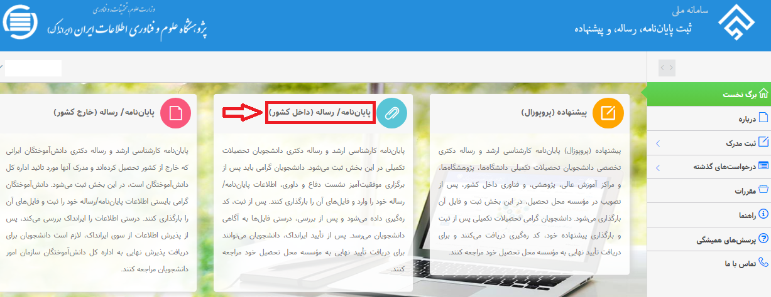
ثبت فایل های پایان نامه/ رساله در ایرانداک
8/35
مدیریت تحصیلات تکمیلی دانشگاه الزهرا

Slide 11
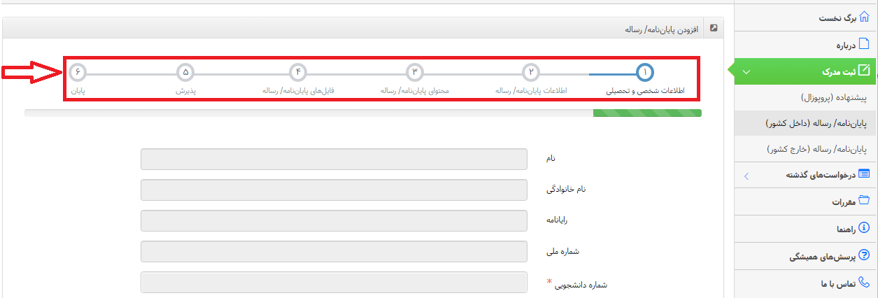
ثبت فایل های پایان‌نامه/ رساله در ایرانداک
- ثبت اطلاعات پایان نامه/ رساله
- بارگذاری فایل های پایان نامه/ رساله
- دریافت کد رهگیری
ثبت
پایان نامه/ رساله
9/35
مدیریت تحصیلات تکمیلی دانشگاه الزهرا

Slide 12
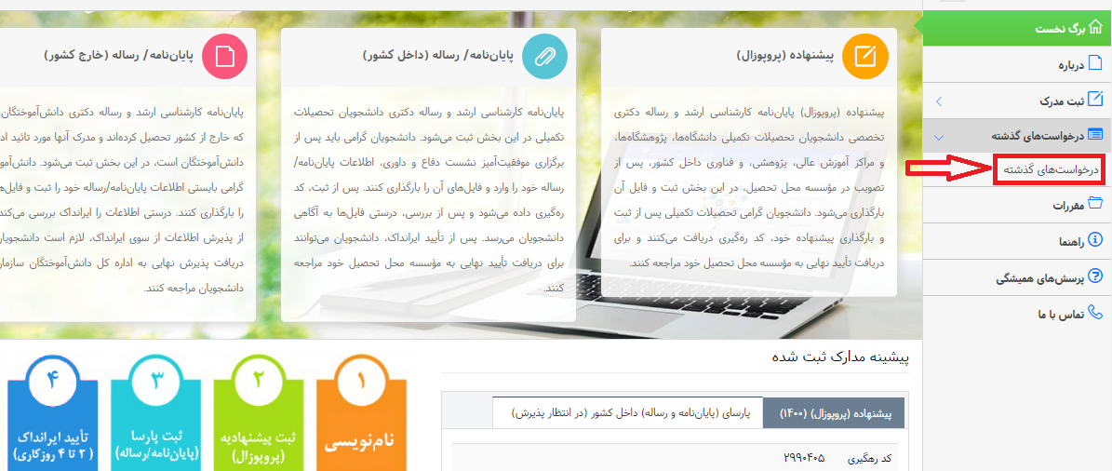
مشاهده وضعیت فایل های بارگذاری شده در ایرانداک
10/35
مدیریت تحصیلات تکمیلی دانشگاه الزهرا

Slide 13
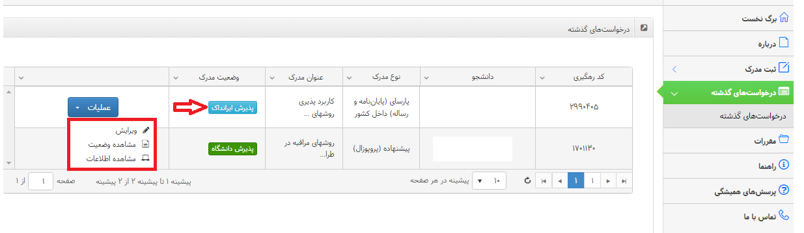
مشاهده وضعیت فایل های بارگذاری شده در ایرانداک
11/35
مدیریت تحصیلات تکمیلی دانشگاه الزهرا

Slide 14
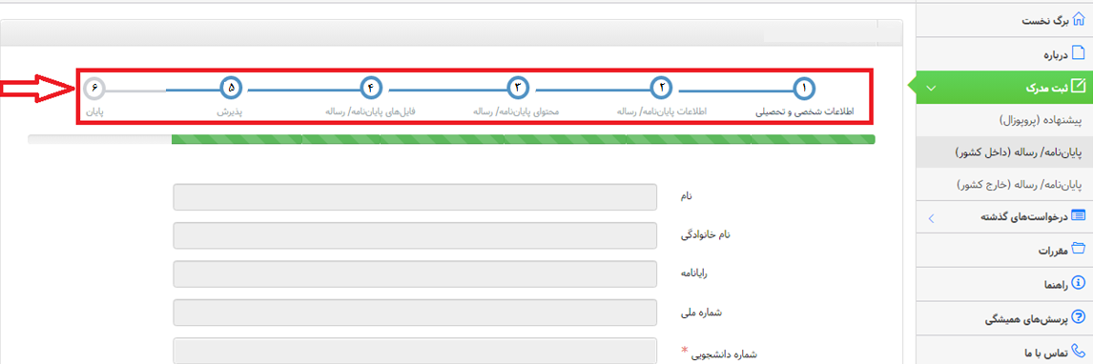
پذیرش فایل های بارگذاری شده از طرف ایرانداک
- تایید فایل ها از سوی ایرانداک
- دریافت ایمیل از ایرانداک
تایید ایرانداک
(2 تا 4 روز کاری)
12/35
مدیریت تحصیلات تکمیلی دانشگاه الزهرا

Slide 15
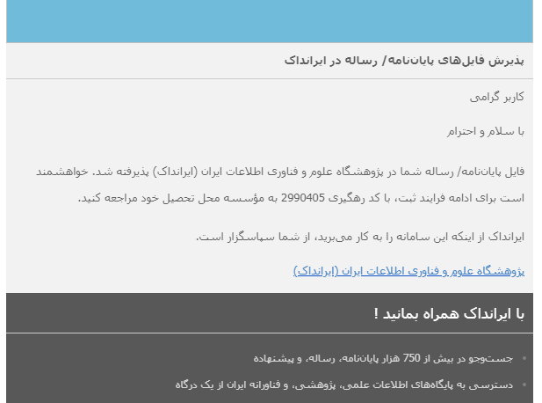
نمونه نامه پذیرش در ایرانداک
13/35
مدیریت تحصیلات تکمیلی دانشگاه الزهرا

Slide 16

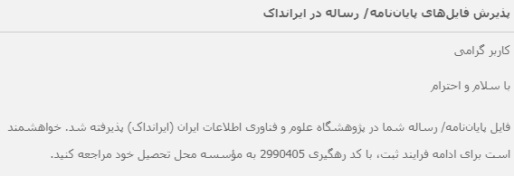

پذیرش ایرانداک و بارگذاری در گلستان
بعد از پذیرش ایرانداک
بارگذاری فایل ها در گلستان
توجه:
فایل‌های بارگذاری شده در ایرانداک و گلستان کاملا باید مشابه یکدیگر باشد.
14/35
مدیریت تحصیلات تکمیلی دانشگاه الزهرا

Slide 17
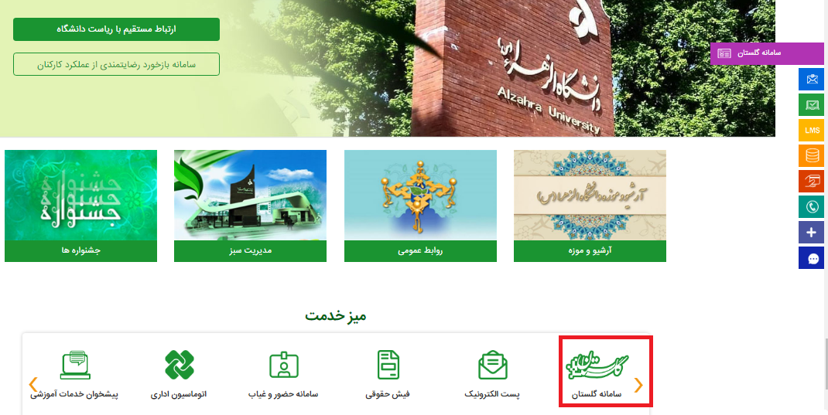
ثبت فایل های پایان‌نامه/ رساله در پیشخوان خدمت گلستان
15/35
مدیریت تحصیلات تکمیلی دانشگاه الزهرا

Slide 18
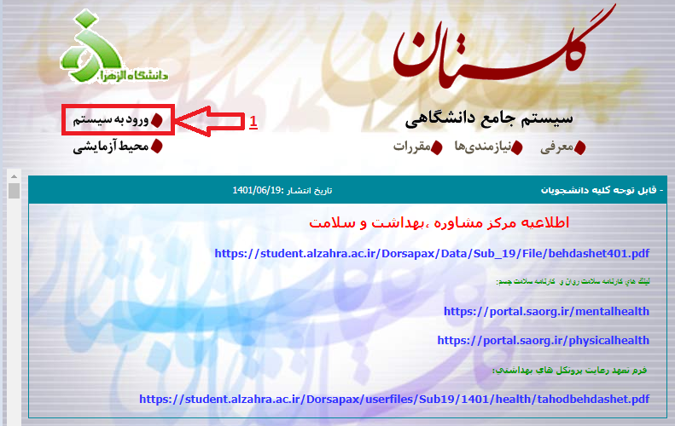
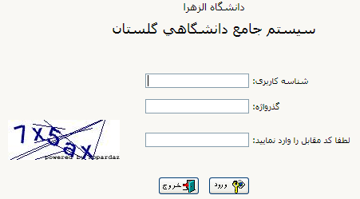
ثبت فایل های پایان‌نامه/ رساله در پیشخوان خدمت گلستان
2
16/35
مدیریت تحصیلات تکمیلی دانشگاه الزهرا

Slide 19
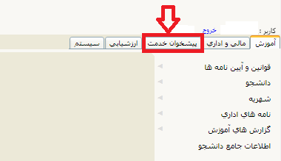
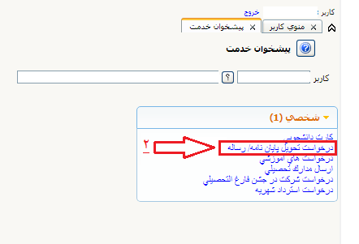
ثبت فایل های پایان‌نامه/ رساله در پیشخوان خدمت گلستان
1
17/35
مدیریت تحصیلات تکمیلی دانشگاه الزهرا

Slide 20
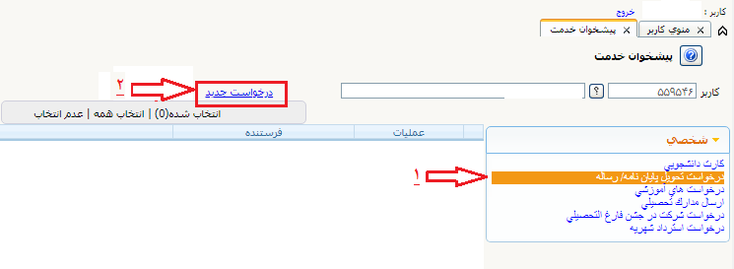
ثبت فایل های پایان‌نامه/ رساله در پیشخوان خدمت گلستان
18/35
مدیریت تحصیلات تکمیلی دانشگاه الزهرا

Slide 21
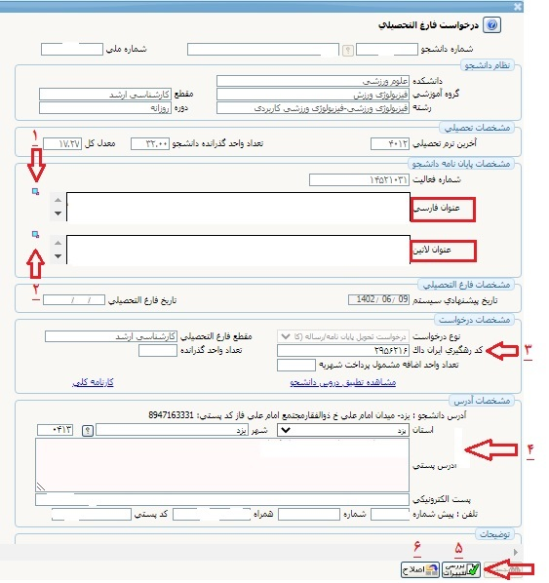
ایجاد درخواست تحویل پایان نامه/ رساله در پیشخوان خدمت گلستان
19/35
مدیریت تحصیلات تکمیلی دانشگاه الزهرا

Slide 22
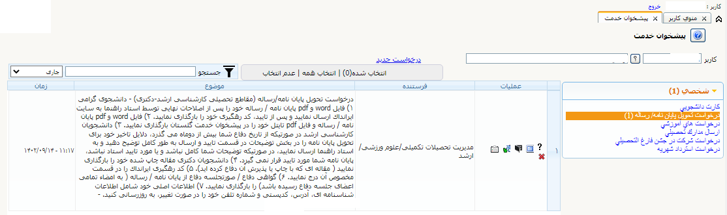
ثبت فایل های پایان‌نامه/ رساله در پیشخوان خدمت گلستان
20/35
مدیریت تحصیلات تکمیلی دانشگاه الزهرا

Slide 23
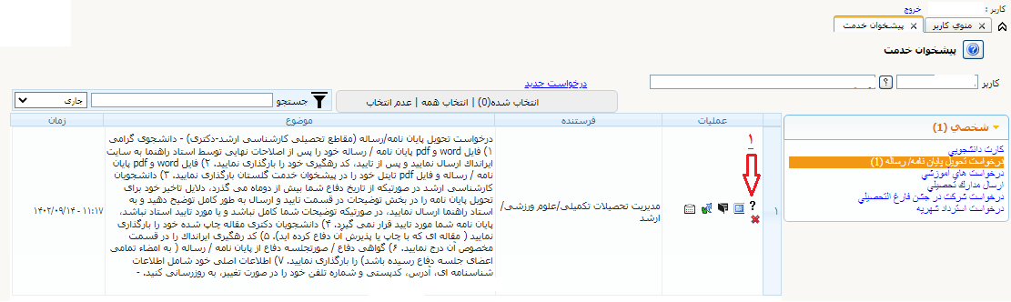
ثبت فایل پایان‌نامه در پیشخوان خدمت گلستان- دستورالعمل تحویل پایان نامه/ رساله
دستورالعمل تحویل پایان نامه
21/35
مدیریت تحصیلات تکمیلی دانشگاه الزهرا

Slide 24
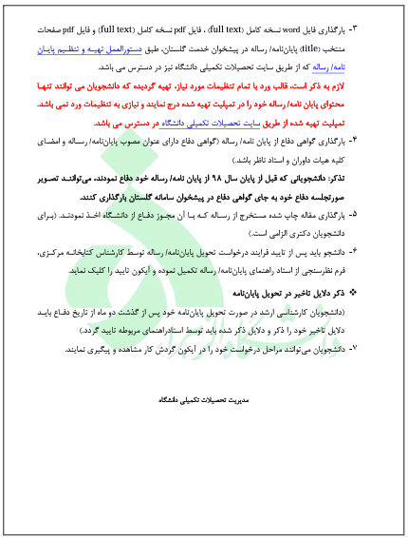
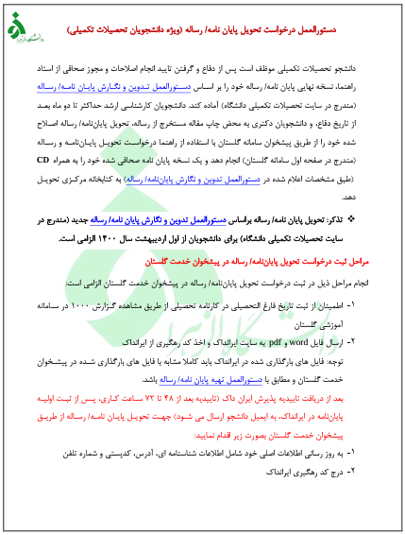
دستورالعمل تحویل پایان نامه/ رساله
22/35
مدیریت تحصیلات تکمیلی دانشگاه الزهرا

Slide 25

درخواست تحویل پایان نامه/ رساله
درخواست تحویل پایان نامه
23/35
مدیریت تحصیلات تکمیلی دانشگاه الزهرا

Slide 26
درخواست تحویل پایان نامه/ رساله
24/35
مدیریت تحصیلات تکمیلی دانشگاه الزهرا

Slide 27
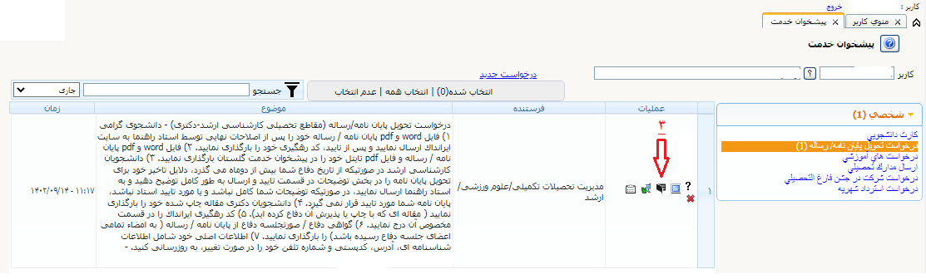
ثبت فایل پایان‌نامه/ رساله در پیشخوان خدمت گلستان- بارگذاری مدارک موردنیاز
بارگذاری مدارک مورد نیاز
25/35
مدیریت تحصیلات تکمیلی دانشگاه الزهرا

Slide 28
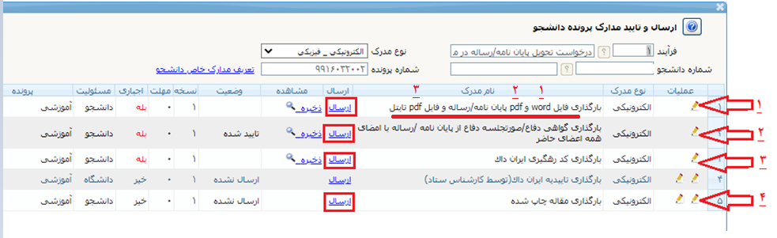
بارگذاری مدارک مورد نیاز در پیشخوان خدمت گلستان
بارگذاری فایل های پایان نامه
بارگذاری گواهی دفاع
بارگذاری کد رهیگری (ایمیل ایرانداک)
بارگذاری مقاله
(الزامی برای مقطع دکتری)
26/35
مدیریت تحصیلات تکمیلی دانشگاه الزهرا

Slide 29
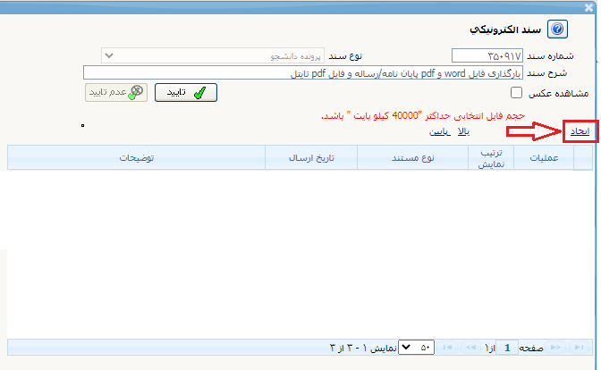
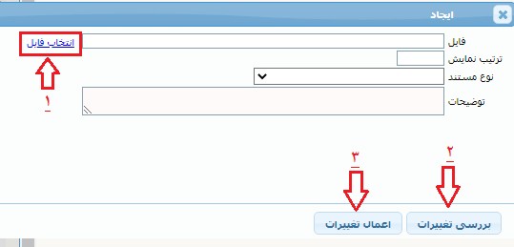
نحوه بارگذاری فایل ها در پیشخوان خدمت گلستان
27/35
مدیریت تحصیلات تکمیلی دانشگاه الزهرا

Slide 30
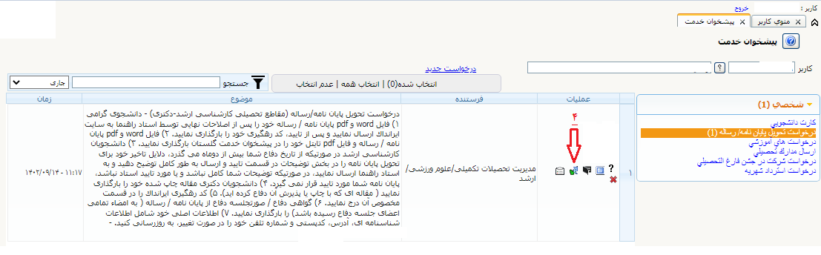
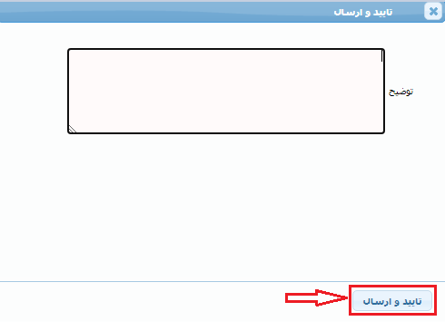
تایید و ارسال درخواست تحویل پایان نامه/ رساله
تایید و ارسال
28/35
مدیریت تحصیلات تکمیلی دانشگاه الزهرا

Slide 31
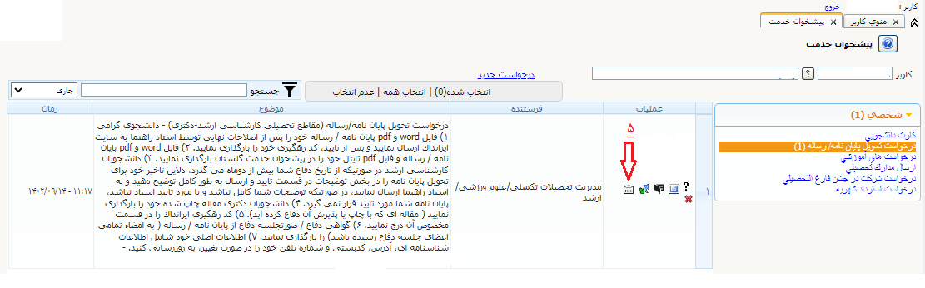
مشاهده گردش کار
مشاهده گردش کار
29/35
مدیریت تحصیلات تکمیلی دانشگاه الزهرا

Slide 32
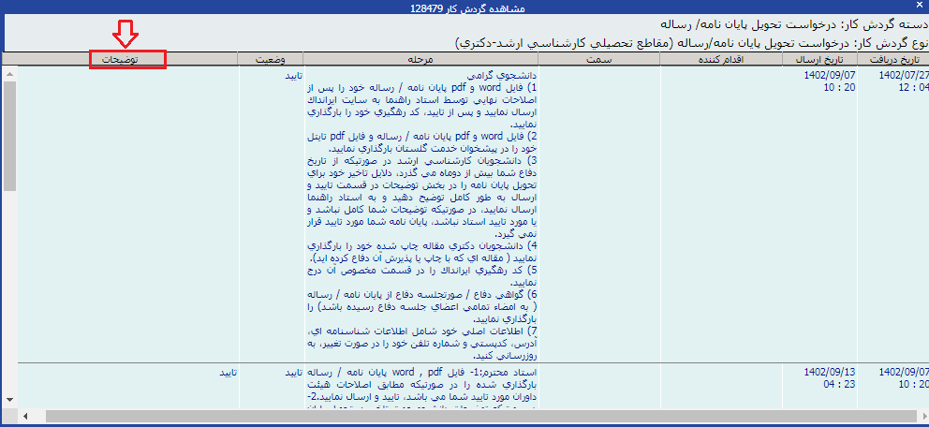
مشاهده گردش کار
30/35
مدیریت تحصیلات تکمیلی دانشگاه الزهرا

Slide 33
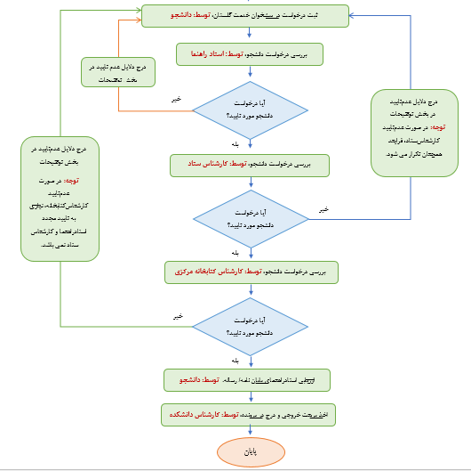
فرایند تحویل پایان نامه/ رساله و مشاهده عدم تایید ها
31/35
مدیریت تحصیلات تکمیلی دانشگاه الزهرا

Slide 34
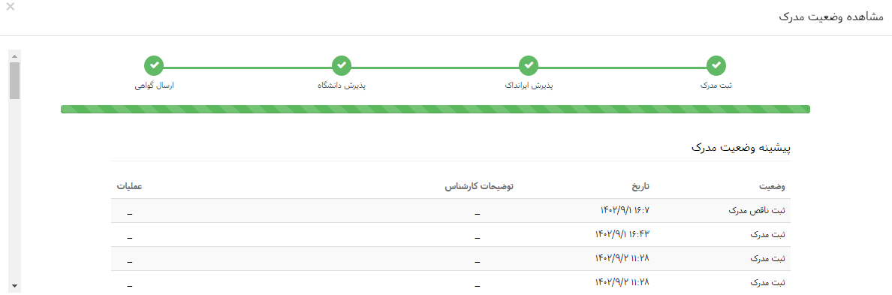
تایید فایل ایرانداک توسط دانشگاه
5
- تایید اطلاعات از سوی دانشگاه
- دریافت پیامک از سامانه
تایید دانشگاه
(دریافت رسید نهایی)
32/35
مدیریت تحصیلات تکمیلی دانشگاه الزهرا

Slide 35
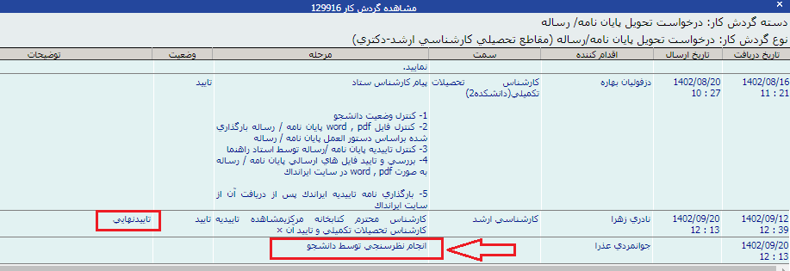
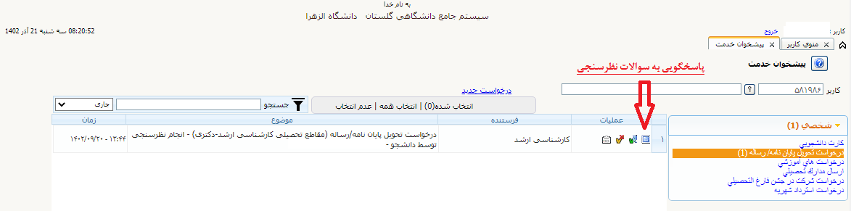
پاسخگویی به سوالات نظرسنجی
33/35
مدیریت تحصیلات تکمیلی دانشگاه الزهرا

Slide 36
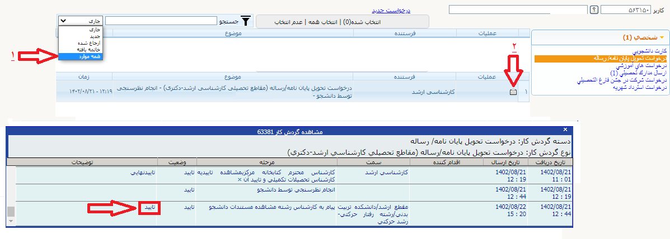
تایید توسط کارشناس دانشکده و ارسال پرونده به اداره فارغ التحصیلان
34/35
مدیریت تحصیلات تکمیلی دانشگاه الزهرا

Slide 37
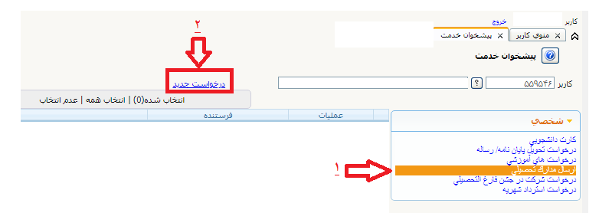
درخواست صدور مدرک فارغ التحصیلی
35/35
مدیریت تحصیلات تکمیلی دانشگاه الزهرا

Slide 38

هر ظرفی از آنچه در آن می نهند پر شود،
مگر ظرف دانش، که هر چه در آن می نهند فراختر می شود.
امام علی (علیه السلام)

Slide 39

با تشکر از توجه وهمراهی شما
در پناه خداوند مهربان موفق باشید.

